Slide 1
Basis of Overall equipment effectiveness
Week 11. Requirements of Phase 1 of Implementing Equipment R&M: The Concept
Obidjon Abdujabborov
Lecturer
Department of Metrology, Standardization
and Quality Management
Andijan Machine Building Institute
Email: oabdujabborov93@gmail.com
1

Slide 2
Jihozning umumiy samaradorligi asoslari
11-Mavzu. Uskunalarni R&Mni amalga oshirishning 1-bosqichiga qo'yiladigan talablar: Kontseptsiya
Ma’ruzachi: Obidjon Abdujabborov
Metrologiya, standartlashtirish va
sifat menejmenti kafedrasi
Andijon mashinasozlik instituti
Email: oabdujabborov93@gmail.com
2

Slide 3
11-Mavzu. Uskunalarni R&Mni amalga oshirishning 1-bosqichiga qo'yiladigan talablar: Kontseptsiya
Reja:
1. Ishonchlilik nuqtasini o'lchash. 1-bosqich funktsiyalari haqida umumiy ma'lumot: Ishonchlilik va texnik xizmat ko'rsatish uchun xususiyatlarni o'rnatish (R&M)
2. Uskunaning R&M maqsadlarini aniqlang
3. Uskunaning ishlashini yaxshilash.
3

Slide 4

1. Ishonchlilik nuqtasini o'lchash. 1-bosqich funktsiyalari haqida umumiy ma'lumot: Ishonchlilik va texnik xizmat ko'rsatish uchun xususiyatlarni o'rnatish (R&M)
10-bobda hayot tsikli xarajatlari (LCC) uning barcha bosqichlari bilan tanishtirildi. Ushbu bobda LCCning 1-bosqichi tafsilotlari muhokama qilinadi. Sanoat inqilobi yillaridan beri sanoat doimiy ravishda uskunaning ishlashi va ishonchliligini yaxshilashga intildi. Biroq, biz 21-asrga ko'chib o'tganimiz sababli, uskunaning ishlash natijalari va texnik xususiyatlarini hujjatlashtirish qiyin bo'lib qolmoqda. Faqat mashaqqatli tafsilotlar va sanoat nashriyot amaliyotlari orqali eng asosiy ma'lumotlar mavjud edi. Kompyuter asrining kelishi bilan ma'lumotlarni to'plashning yanada murakkab imkoniyatlari paydo bo'ldi. Yetkazib beruvchilar mashina ishlashini kuzatishning yaxshiroq yo'llarini topgach, dizayn va texnik xizmat ko'rsatishdagi kamchiliklar aniqroq bo'ldi va etkazib beruvchilar ilgari hech qachon bo'lmaganidek, takomillashtirishga e'tibor qaratishlari mumkin edi.
Image of realibility and maintenance retrieved from
https://media.noria.com/sites/Uploads/2019/7/9/161ca1f2-96c0-457f-a7d9-435e4c93870b_RCM_cover_1200x630_07092019_Social_extra_large.jpeg
On may 06, 2023
4

Slide 5
Ishonchlilik nuqtasini o'lchashning 1-bosqichning asosiy maqsadi spetsifikatsiyalarni o'rnatishdir. Bu bosqich quyidagi yo'llarni talab qiladi:
Zavod talablarini aniqlang: Bu xodimlarga to'g'ri savollar berish va ularning ma'lumotlarini tegishli zavod tajribasiga tarjima qilishning oddiy jarayoni.
Yetkazib beruvchi va mashinaning imkoniyatlarini o'rganing: birinchi qadam bilan bir vaqtda tekshirilayotgan uskunaga oid ma'lumotlarni elakdan o'tkazing. Bu uskunaning haqiqiy imkoniyatlarini aniqlash uchun mashinaning ishlashini tushunishga olib kelishi kerak.
Moslik va imkoniyatlarni aniqlash uchun modellardan foydalaning (odatda tarixiy ma'lumotlar orqali): Zavod talablarini yetkazib beruvchining imkoniyatlari bilan birlashtiring. Bu erda tekshirilayotgan uskunada maksimal leverajga erishish mumkin. Agar tarixiy ma'lumotlar mavjud bo'lmasa, siz mashinadan ma'lumotlarni yaratishingiz mumkin bo'lgan vaqtgacha surrogat ma'lumotlardan foydalanishingiz mumkin.
Hujjatning ishlashi: Uskunalar uchun ishlab chiqilgan ishlash talablari ro'yxatini tayyorlang. Ushbu ishlash parametrlari quyidagi ma'lumotlarni o'z ichiga olishi kerak
5

Slide 6

Uskunalar uchun ekologik spetsifikatsiyalar to'plamini ishlab chiqish muhimdir. Bunga asbob-uskunalar zavodda bo'ladigan turli shartlar kiradi. Bu omillar zavod qavatidagi uskunalar uchun zarur bo'lgan nosozliklar va ta'mirlash vaqtiga ta'sir qiladi. Atrof-muhit omillari quyidagilarni o'z ichiga olishi mumkin:
Harorat
Namlik
Elektr quvvati
Mexanik zarba
Bosim yoki vakuum
Pnevmatik bosim
Image of enivorment requirement maintenance retrieved from
https://encrypted-tbn0.gstatic.com/images?q=tbn:ANd9GcQpsFuHQbdO_Gkv0TCHhGH9d7AO02-1bmxQ9w&usqp=CAU
On may 06, 2023
Korroziv material
Suvga chidamlilik yoki chayqalish
6

Slide 7
11.1-jadval Tipik spetsifikatsiya matritsasi
R&M spetsifikatsiya matritsasi
 | 1-bosqich | 2-bosqich | 3-bosqich | 4-bosqich
Spetsifikatsiya | Kontseptsiya | Dizayn/ishlab chiqish | Qurilish/ o‘rnatish | Operatsion/qo‘llab-quvvatlash
R&M dasturi
Yetkazib beruvchining R&M dasturi rejasi | X
Sifat nazorati | X
Hayotiy tsikl narxini hisoblash (LCC) modelini ishlab chiqish va R&M optimallashtirish | X
Davriy R&M hisobotiga qo'yiladigan talablar | X
R&M Design sharhlari | X
Rasmiy R&M dalillar kitobi | X
R&M dasturini ko'rib chiqish, №1 ishdan keyin 6 oy |  |  |  | X
7

Slide 8
11.1-jadval Tipik spetsifikatsiya matritsasi (davomi)
R&M muhandislik
Maydonlar tarixini ko'rib chiqish |  | X
Muvaffaqiyatsizlik holati va oqibatlari |  | X
Tahlil (FMEA) |  | X
Elektr kuchlanishini tahlil qilish va o'chirish |  | X
Mexanik stressni tahlil qilish va deting |  | X
Termal tahlil |  | X
Ilovalar muhandisligi |  | X
R&M dizaynini ko'rib chiqish bo'yicha ko'rsatmalar |  | X
R&M testi va baholash |  | X
8

Slide 9
11.1-jadval Tipik spetsifikatsiya matritsasi (davomi)
R&M uzluksiz takomillashtirish tadbirlari
Muvaffaqiyatsizlik haqida hisobot berish, tahlil qilish va tuzatish choralari tizimi (FRACAS) |  |  | X
Mashina va asbob-uskunalarning ishlashi to'g'risidagi ma'lumotlarni qayta aloqa rejasi |  |  |  | X
R&M uzluksiz takomillashtirish tadbirlari |  |  |  | X
Ford Total Productive Maintenance Activities (FTPM) |  | X
Ishlar to'g'ri ketdi/narsalar noto'g'ri ketdi (TGR/TGW) |  | X
9

Slide 10
R&M uskunalari spetsifikatsiyalarini ishlab chiqish.
6-qadam: samaradorlikni tahlil qilish.
5-qadam: Atrof-muhit spetsifikatsiyalarini ishlab chiqish.
4-qadam: Hujjatning ishlashiga qo'yiladigan talablar.
3-qadam: 1 va 2-bosqichlardagi ma'lumotlardan moslik va foydalanish sohalarini aniqlash uchun foydalaning.
2-qadam: Joriy uskunaning asosiy darajasini ishlab chiqish.
1-qadam: Zavod talablarini aniqlash.
10

Slide 11

1-qadam: Zavod talablarini aniqlash.
Yaxshi uskuna spetsifikatsiyasini ishlab chiqishning birinchi bosqichi zavodning zarur quvvatini aniqlashdir. Bu zarur ishlab chiqarish hajmini aniqlash uchun zavodning zarur xodimlari bilan birinchi uchrashuv orqali amalga oshiriladi.
Misol
Agar transmissiya zavodi yiliga 575 000 ta transmissiya ishlab chiqarsa, har birida oltita pinion bo'lsa, u holda zavodga yiliga 3 450 000 ta pinionni ta'minlaydigan mashina kerak bo'ladi.
575,000 × 6 = 3,450,000
Image of enivorment requirement maintenance retrieved from
https://gmaoen-11fe1.kxcdn.com/wp-content/uploads/etablir-un-plan-de-maintenance-preventive-efficace-710x399.png
On may 06, 2023
11

Slide 12

11.2-jadval R&M uskunasining tipik spetsifikatsiyasi
 | Imkoniyat | Uskunaning umumiy samaradorligi (OEE) | Maxsus ishlash spetsifikatsiyalari
Zavod | Yillik ishlab chiqarish talablarini ishlab chiqarish haftalari /yil va soat/ haftani aniqlang
Operatsiya | Kerakli quvvatni va mashinalar sonini aniqlang | Joriy uskunaning mavjudligi, ishlashi, sifat ko'rsatkichlarini aniqlang
Mashina | Har bir mashina uchun haftalik, soatlik quvvat stavkalarini aniqlan | Imkoniyatlarga bo'lgan talabni qondirish uchun zarur bo'lgan mavjudlik% ni hisoblang | LCC va sig'imga javob beradigan maxsus mashina ishlash maqsadlarini aniqlang
Image of Preventive Management retrieved from
https://servicemind.asia/uploads/1/3/5/5/135575507/published/7-pm68b0.png?1629100169
On may 06, 2023
Agar to'rtta (4) mashina ishlatilgan bo'lsa, unda bitta mashinaning sig'imi bo'lar edi
3 450 000/4= 862,500/jihoz.
Ishlab chiqarishning 48 haftasi borligi sababli, bu shuni anglatadi
862 500/48= 18,000 hafta/jihoz
12

Slide 13

2-qadam: Joriy uskunaning asosiy darajasini ishlab chiqish.
Keyingi qadam, poldagi uskunaning joriy bazasini ishlab chiqishdir. Ushbu bosqich joriy uskunaning umumiy uskuna samaradorligi (OEE) qiymatidan foydalanish va keyin tekshirilayotgan uskuna uchun OEE raqamlari to'plamini ishlab chiqish orqali amalga oshiriladi.
Image of Preventive Management retrieved from
https://servicemind.asia/uploads/1/3/5/5/135575507/published/452671494c788.png?1629102293
On may 06, 2023
13

Slide 14

3-qadam: 1 va 2-bosqichlardagi ma'lumotlardan moslik va foydalanish sohalarini aniqlash uchun foydalaning.
Zavodning talablarini asosiy imkoniyatlar bilan birlashtirgan holda, tekshirilayotgan asbob-uskunalardan foydalanish imkoniyatlarini maksimal darajada oshirish mumkin
Image of Preventive Management retrieved from
https://servicemind.asia/uploads/1/3/5/5/135575507/published/untitled-1167c3.png?1629103031
On may 06, 2023
14

Slide 15
4-qadam: Hujjatning ishlashiga qo'yiladigan talablar.
Uskunalar uchun ishlash talablari ro'yxati tayyorlanishi kerak.
Odatda quyidagi narsalar bo'lishi kerak:
  Xavfsizlik masalalari
  Elektr yoki quvvat sarfi
  Atrof-muhit muammolari
  Pnevmatik talablar
  Zarur bo'lganda boshqa talablar
15

Slide 16


5-qadam: Atrof-muhit spetsifikatsiyalarini ishlab chiqish.
Ushbu bosqichda asbob-uskunalar uchun ekologik spetsifikatsiyalar to'plamini ishlab chiqish muhimdir. Bu mijozning ob'ektida ish rejimida uskunalar duchor bo'ladigan turli xil shartlar ro'yxatini yaratishni anglatadi. Ro'yxatdagi ushbu elementlar zavod qavatida hisobga olinishi kerak bo'lgan nosozliklar va ta'mirlash vaqtlarida katta rol o'ynaydi.
Image of Preventive Management retrieved from
https://servicemind.asia/images/background-images/Home-AMP.png
On may 06, 2023
  Harorat
  Namlik
  Elektr shovqini
  Tebranish
  Korroziv material
  Elektromagnit maydonlar
  Boshqalar kerak bo'lsa
Oddiy ekologik omillar quyidagilarni o'z ichiga olishi kerak:
16

Slide 17
6-qadam: samaradorlikni tahlil qilish.
Siz ma'lumotlarni tahlil qilish uchun qo'lda asboblar va tenglamalardan foydalanishingiz yoki dasturiy paketlardan foydalanishingiz mumkin. Bozorda bunday paketlar juda ko'p. Biroq, bu muhokama uchun biz RAMGT dasturiy ta'minot dasturiga murojaat qilamiz.
Asosiy menyu ta'riflari quyidagi ro'yxatda tasvirlangan. Imkoniyatlarni tahlil qilish: Mashinaning ma'lum vaqt ichida mijozning talablarini ishlab chiqarish qobiliyati. Foydalanish %: Mashinadan foydalanilgan vaqt foizi. Ish vaqti %: Mashinaning ishlashga tayyor boʻlgan vaqti. JPH: Umumiy zavod talablariga javob beradigan uskunadan kerakli quvvatga erishish uchun zarur bo'lgan soatiga ishlarning umumiy soni (JPH). O'lchov, shuningdek, tekshirilayotgan asbob-uskunalar tomonidan bajarilgan tsikllarning umumiy sonida ham ta'minlanishi mumkin.
17

Slide 18
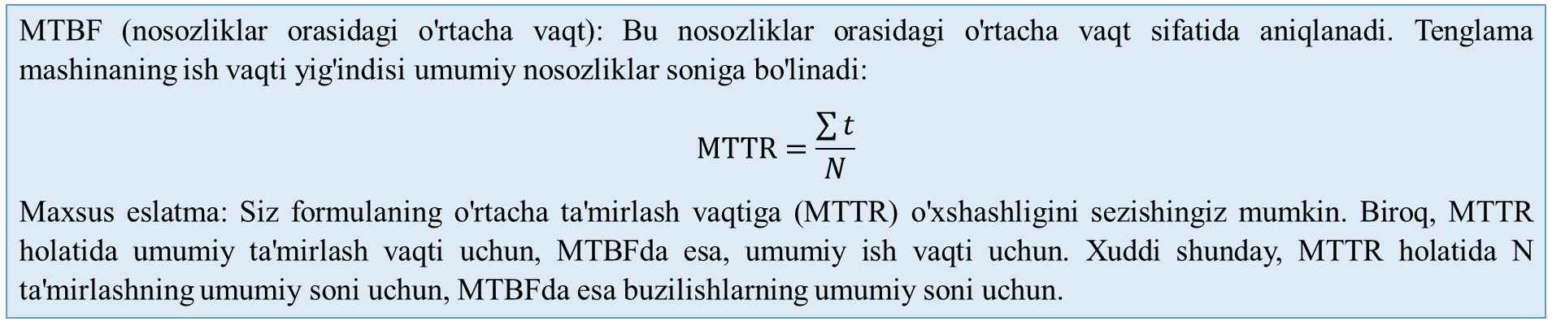
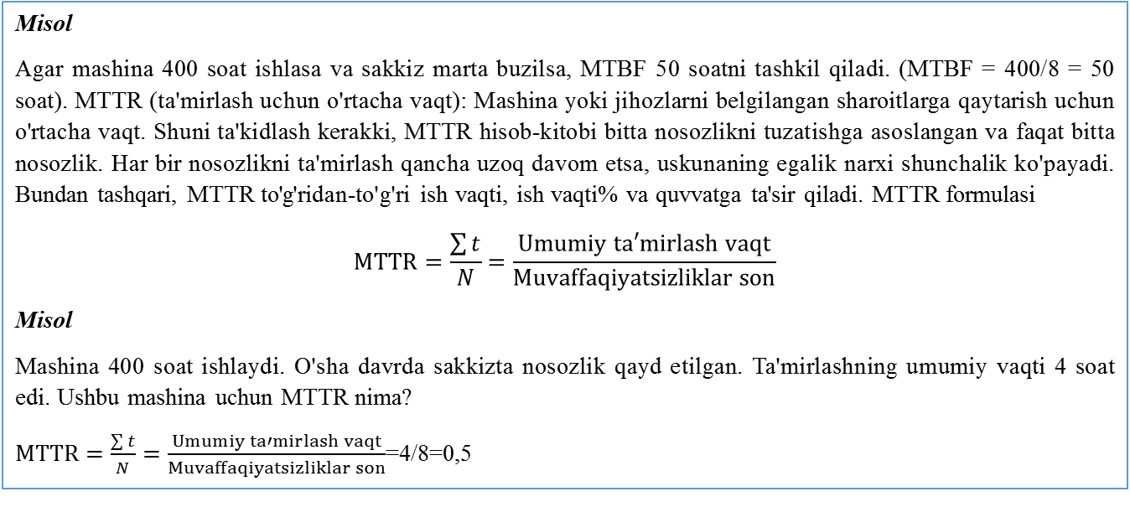
18

Slide 19
2. Uskunaning R&M maqsadlarini aniqlang
Yangi uskunalar uchun R&M maqsadlarini belgilash mijozning mas'uliyatidir. Biroq, yuqorida aytib o'tilganidek, etkazib beruvchi R&Mning sifatli va miqdoriy maqsadlariga qanday erishilishini hal qilishga tayyor bo'lishi kerak.
Uskunalar R&M strategiyasining kontseptsiya bosqichida maqsadlar quyidagi bo'limlarda tasvirlangan sohalarga murojaat qilishi kerak.
Uskunalar uchun qabul qilinadigan nosozlik talablari uchun maqsadlarni aniqlash
Bularni ro'yxatga olish kerak:
MTBF
Ta'mirlanadigan uskunalar uchun nosozliklar orasidagi o'rtacha tsikllar (MCBF).
MTTF (o'rtacha muvaffaqiyatsizlik vaqti)
Uskunalardan foydalanish maqsadlarini aniqlash.
19

Slide 20
Uskunalardan foydalanish umumiy R&M spetsifikatsiyalarini yaratish uchun ham juda muhimdir. Foydalanish quyidagilarga qaratilgan bo'lishi kerak:
Uskunaning aylanish vaqtlari
Profilaktik ta'mirlash jadvallari
Tekshirish
Uskunalar uchun turli xil yordam tadbirlari
Ta'minotga qo'yiladigan talablarni aniqlash.
20

Slide 21
Atrof-muhit masalalari bo'yicha maqsadlarni belgilash.
Xaridor barcha atrof-muhitni muhofaza qilish masalalari va uskunadan foydalanishni batafsil bayon qilishi kerak. Ushbu ma'lumot issiqlik, zarba, namlik, tebranish, chang va ifloslanishni o'z ichiga olishi kerak (lekin ular bilan cheklanmaydi).
ISO-imkoniyatlarni baholash.
ISO sig'imli ekran joriy ishlash parametrlari yangi uskuna uchun yangi imkoniyatlar talablariga qanchalik mos kelishini baholaydi. Ma'lumotlar JPH va yangi quvvat talablariga javob berish uchun zarur bo'lgan ish vaqtini ko'rsatadi. Ma'lumotlarni baholash uchun ikki turdagi ekranlarni ko'rish mumkin. Birinchisi, 11.1-rasmda ko'rsatilgan ISO sig'imli ekran, ikkinchisi - 11.2-rasmda ko'rsatilgan ISO sig'imli grafik.
Mavjud ishlab chiqarish vaqtini hisoblash.
JPH va mavjud ishlab chiqarish soatlari o'rtasidagi munosabatlar kerakli haftalik quvvatga erishish uchun etarlicha yaqinlashgandan so'ng, uning har bir parametri eng samarali qiymatni ifodalashini ta'minlash uchun spetsifikatsiyani tahlil qilish kerak. Mavjud vaqtni va u quyidagi soatlar orasida qanday taqsimlanganligini ko'rsatish uchun vaqt jadvalini tuzish orqali buni eng yaxshi tarzda amalga oshirish mumkin:
Foydalanish
Uchuvchisiz
Rejalashtirilgan ishlamay qolish vaqti
Muvaffaqiyatsizliklar
Och qolgan/bloklangan
Yordam beradi
Konvertatsiyalar
21

Slide 22
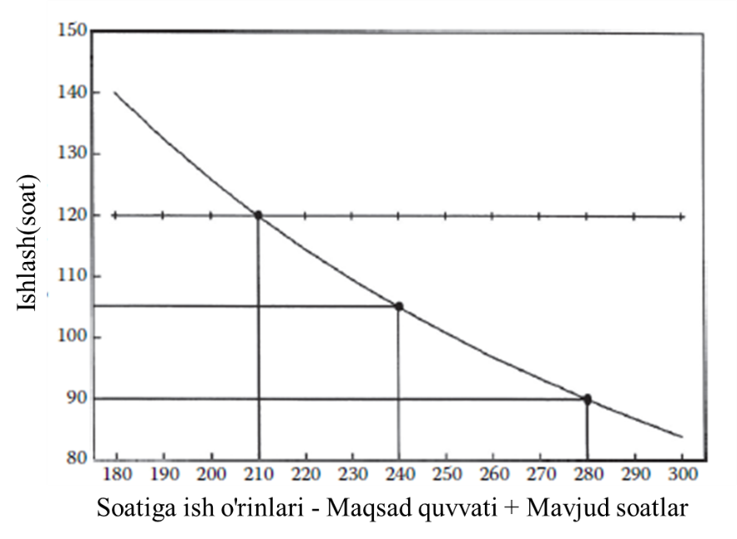
Nosozliklar parametrlari orasidagi o'rtacha vaqtni hisoblash.
MTBF parametri MTBF ekranida ko'rsatilishi mumkin. Ushbu ekran 11.4-rasmda ko'rsatilganidek, MTBF, sig'im va ish vaqti % o'rtasidagi munosabatni ko'rsatadi. MTBF va ish vaqti grafigini o'rganish shuni ko'rsatadiki, 2,5 soatlik MTBF ish vaqti% 52 ga, 5 soatlik MTBF esa 68% ish vaqtiga olib keladi, bu esa 15% ga oshadi. Biroq, MTBF ning 10 ga ko'tarilishi (yaxshilanish ikki barobar) 75% ni tashkil etadi, bu faqat 7,5% ga oshadi.
Ta'mirlash yoki almashtirish uchun o'rtacha vaqtni hisoblash.
Muvaffaqiyatsizliklarning spetsifikatsiya quvvatiga ta'sirini tushunish uchun siz MTTR va javob vaqtlarini hisobga olishingiz kerak:
MTBF qiymati qanchalik past bo'lsa, uning MTTR ta'siri shunchalik katta bo'ladi.
MTBF qiymati qanchalik yuqori bo'lsa, uning MTTR ta'siri shunchalik past bo'ladi.
RAMGT 11.5-rasmda ko'rsatilganidek, MTTR, qobiliyat va imkoniyatlar o'rtasidagi munosabatni ko'rsatishi mumkin.
22

Slide 23
Rejalashtirilgan ishlamay qolish vaqtini hisoblash.
Rejalashtirilgan ishlamay qolish vaqti - uskunaning rejalashtirilgan texnik xizmat ko'rsatish uchun to'xtab qolishi yoki boshqa sabablarga ko'ra o'chirilganligi uchun o'tgan vaqt. Bunga quyidagi omillarning biri yoki bir nechtasi ham sabab bo'lishi mumkin:
Profilaktik ta'mirlash
Sifatli jamoa uchrashuvlari smena boshida rejalashtirilgan
Rejalashtirilgan ishlamay qolish vaqtini bartaraf etish uchun tuzilgan ishlab chiqarish amaliyoti
23

Slide 24
Elektr quvvati sifati bilan bog'liq muammolarning oldini olish.
Izolyatsiya transformatorlari elektr harmonikasini kamaytirish uchun ishlatilishi mumkin. Kuchlanishni tartibga solish moslamalari yordamida pasayish, sarkma yoki kuchlanishni tuzatish mumkin. Dvigatelning aksariyat nosozliklari atrof-muhitning ifloslanishi, jumladan chang, sovutish suvi, metall talaşlari va o'rash izolatsiyasini buzadigan va motor mili podshipniklariga hujum qiladigan boshqa qum turlaridan kelib chiqadi. Dvigatel havo olish yo'llarida o'rnatilgan filtrlar muntazam tekshirilishi, tozalanishi yoki almashtirilishi kerak. Yuqori atrof-muhitning ish harorati yoki vosita haddan tashqari yuklanishi vosita sariqlarini buzuvchi hisoblanadi. Tajriba shuni ko'rsatadiki, o'rash dizayni ish haroratining har 10 ° C oshishi uchun o'rash muddati ikki baravar kamayadi. Dvigatellar dastur uchun mos hajmda bo'lishi kerak
2-jadval. Odatda elektr nosozliklari rejimlari.
Quvvat muammolari | Potentsial sabab | Potentsial effektlar
Yuqori kuchlanish, ko'tarilish va kuchlanish | • Chaqmoq • Kommunal tarmoqlarni almashtirish • Og'ir sanoat uskunalari | • Uskunaning nosozliklari • Tizim blokirovkalari • Ma'lumotlar yo'qolishi
Past kuchlanish, elektr shovqini | • Ark payvandlovchilar • Elektron uskunalarni almashtirish qurilmalari • Motorli uskunalar • Noto'g'ri topraklama • Nosozliklarni bartaraf etish qurilmalari (kontaktlar va o'rni) • Nusxa ko'chirish mashinalari | • Ma'lumotlarning buzilishi • Xato buyruq funksiyalari • Vaqt signallarining o'zgarishi • Qayta ishlash holatlaridagi o'zgarishlar • Drayv holati va bufer o'zgarishi • Sinxron holatlarning yo'qolishi • Servomexanizm boshqaruvining beqarorligi • Jarayon davomida axborot yo'qolishi • Himoya zanjirini faollashtirish
Harmonika | • Kommutatsiya rejimida quvvat yetkazib beruvchi • Nochiziqli yuklar | • Yuqori neytral oqim • Haddan tashqari qizib ketgan neytral • Supero'tkazuvchilar • Haddan tashqari qizib ketgan taqsimot va quvvat • Transformatorlar
Voltaj tebranishlari | • Ortiqcha yuklangan tarqatish tarmoqlari • Og'ir uskunalarni ishga tushirish • Elektr tarmog'idagi nosozliklar • Rejalashtirilgan va rejalashtirilmagan qorayishlar • Beqaror operatorlar | • Tizim blokirovkasi • Dvigatelning qizib ketishi • Tizimni o'chirish • Chiroqning yonishi • Elektr ta'minotining shikastlanishi • Ma'lumotlarning buzilishi va yo'qolishi • Faoliyatning pasayishi
Elektr uzilishlari va uzilishlar | • O'chirishlar • Nosoz yoki ortiqcha yuklangan elektr uzatish liniyalari • Zaxira generatorini ishga tushirish • Chiqib ketgan va singan elektr uzatish liniyalari | • Tizimning ishdan chiqishi yoki bloklanishi • Ma'lumotlar yo'qolishi • Ishlab chiqarishni yo'qotish • Nazorat yo'qotilishi • Elektr ta'minotining shikastlanishi • Aloqa yo'qolishi • To‘liq o‘chirish
24

Slide 25
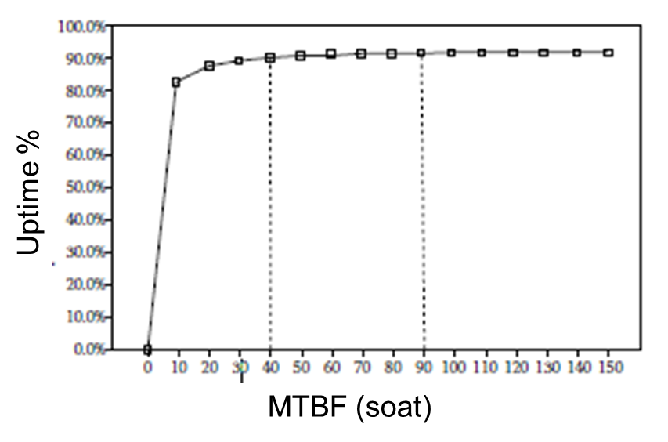
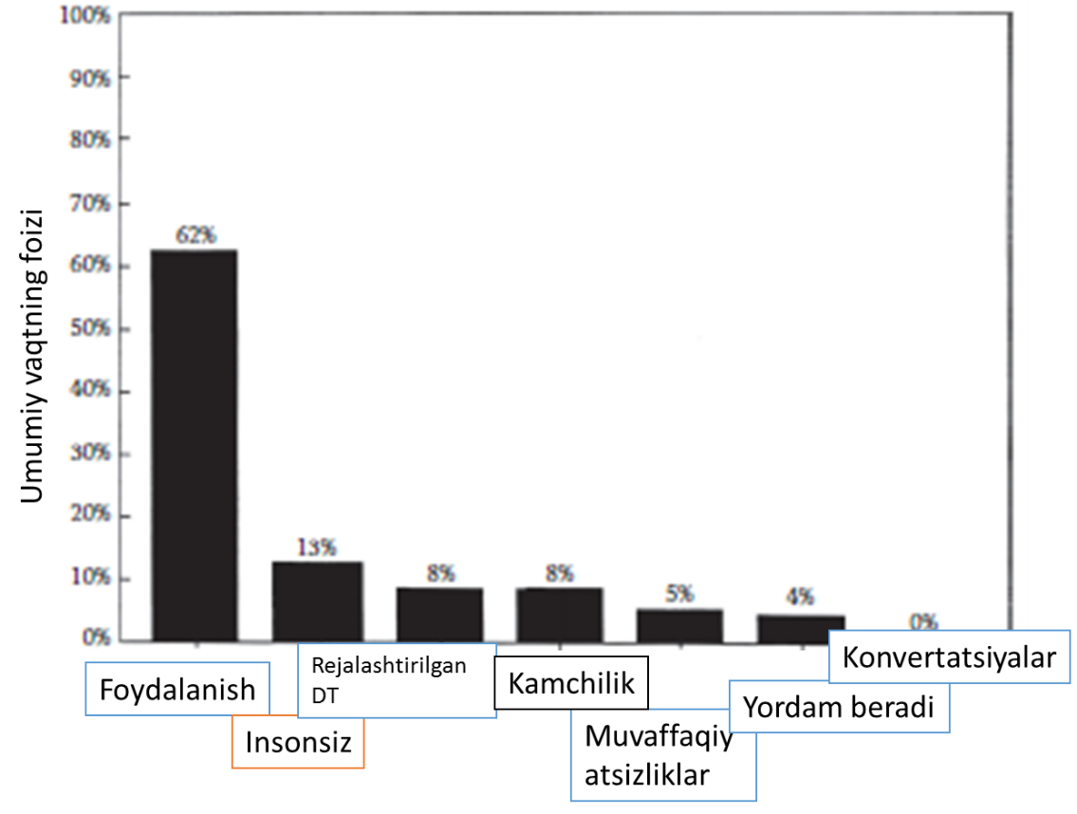
11.4-rasm MTBFga nisbatan ish vaqti.
Shakl 11.3 RAMGT dasturi yordamida vaqt jadvali.
25

Slide 26
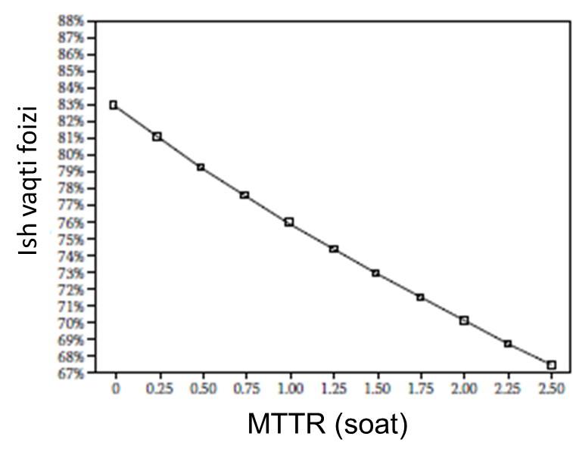
RAMGT dasturiy ta'minotidan foydalanib, "NIMA BO'LADI?" menyudan rejalashtirilgan to'xtash vaqti va ish vaqti % o'rtasidagi munosabatni ko'rsatish uchun foydalanish mumkin. Ekranni birinchi marta ko'rayotganda, "RANGE" buyrug'i ostida "START RANGE" va "INTERVAL" uchun kirishga e'tibor bering. Ushbu yozuvlar keyinchalik ko'rish uchun grafikning "X" va "Y" o'qlarini belgilaydi. Shuning uchun, “START RANGE” uchun “0” kiriting va “INTERVAL” uchun “1”. Quyidagi ma'lumotlar ustunlari rejalashtirilgan to'xtash vaqti va ish vaqti % o'rtasidagi munosabatni ko'rsatadi. Ko'pchilik uchun grafik bu munosabatni yaxshiroq ifodalaydi. Shuning uchun, "GRAPH" buyrug'i ostida rejalashtirilgan to'xtash vaqti va ish vaqti % o'rtasidagi chiziqli bog'liqlik 11.5-rasmlarda tasvirlangan.
26
11.5-rasm MTTRga nisbatan ish vaqti.

Slide 27
Uskunalar konvertatsiyasini baholash.
Spetsifikatsiya misolida hech qanday konvertatsiya yo'q edi; shuning uchun konvertatsiyalar tufayli yo'qolgan vaqt nolga teng. Bu raqam MTTC (oʻrtacha konvertatsiya qilish vaqti) va haftalik konversiyalar soni (konv./hafta) tomonidan tuzilgan. Agar bu raqam noldan katta bo'lsa, ish vaqtini% yaxshilash imkoniyatini qidiring.
Konversiyalarni quyidagi usullardan biri bilan o'zgartirish mumkinligini aniqlash uchun baholash kerak:
Ularni smenadan tashqari bajarish mumkinmi?
Ularni tushlik va tanaffus paytida qilish mumkinmi?
Ularni soddalashtirib, vaqt talablarini qisqartirish mumkinmi?
Ikki nusxadagi mashinalarga ega bo'lish orqali ularni yo'q qilish mumkinmi?
27

Slide 28


Xulosa
Ushbu bobda LCC modelining 1-bosqichi, xususan, R&M spetsifikatsiya matritsasidan foydalangan holda samarali spetsifikatsiyani ishlab chiqishning eng yaxshi usuli va vaqt jadvalining eng ko'p ko'rsatilgan leverage sohalarini muntazam ravishda ko'rib chiqish va shu bilan eng samarali o'zgarishlar qayerda sodir bo'lishi kerakligini batafsil ko'rib chiqildi. . Eng yaxshi leverage spetsifikatsiyalarni o'rnatishda erta olinadi.
Image of Devices are joining the revolution retrieved from
https://encrypted-tbn0.gstatic.com/images?q=tbn:ANd9GcQMYBs80yBbk3ioUcBgU3v2QP4Q-DjD_ZyFpA&usqp=CAU
On may 06, 2023
28

Slide 29
Foydalanilgan adabiyotlar
1. "OEE Primer", D.H.Stamatis, Taylor and Francis group LLC, 2010
2. “Juran’s Quality Handbook", Joseph M. Juran, A. Blanton Godfrey,McDraw-Hill, 2015
3. "OEE Guide to Smart Manufacturing", Dr. Jill A O'Sullivan, Dr. Theresa Nick, Sandy Abraham, DMMSI, Associates Inc, 2016
4. "Understanding, Measuring, and Improving Overall Equipment Effectiveness: How to Use OEE to Drive Significant Process Improvement", Ross Kenneth Kennedy, Productivity Press, 2017
5. Overall Equipment Effectiveness, Robert C. Hansen, Industrial Press, 2011
6. https://www.oee.com/
7. https://www.leanproduction.com/oee/
8. https://sixsigmadsi.com/what-is-oee/
9. www.sv.vt.edu/classes/MSE2094_NoteBook/97ClassProj/num/widas/history.html.
10. Stamatis 2003
29

Slide 30
E’tiboringiz
uchun rahmat!
30

